Slide 1


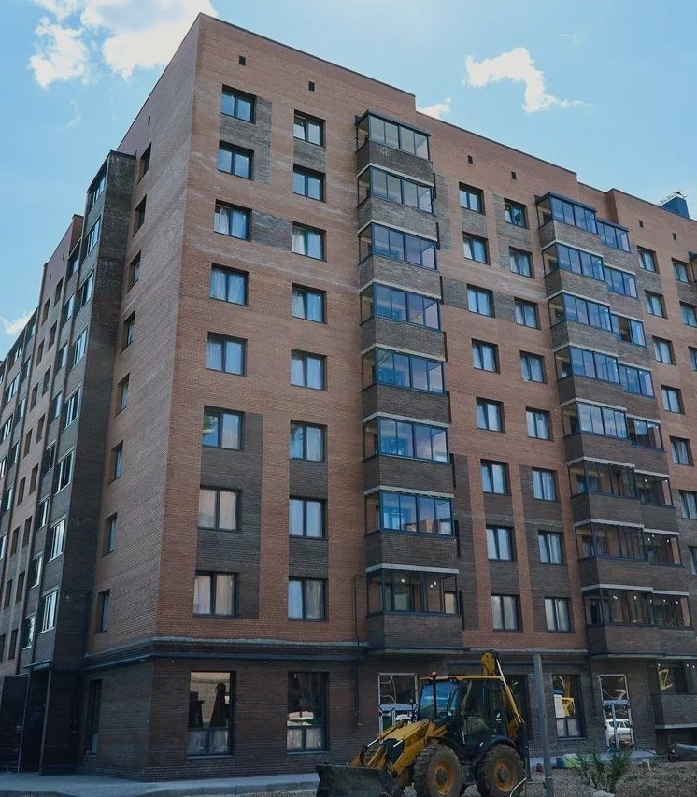
Инвестиционное предложение: Выкуп пула квартир в ЖК Домашний
Готовый актив, ограниченный пул и фиксируемая доходность для инвестора.

Slide 2


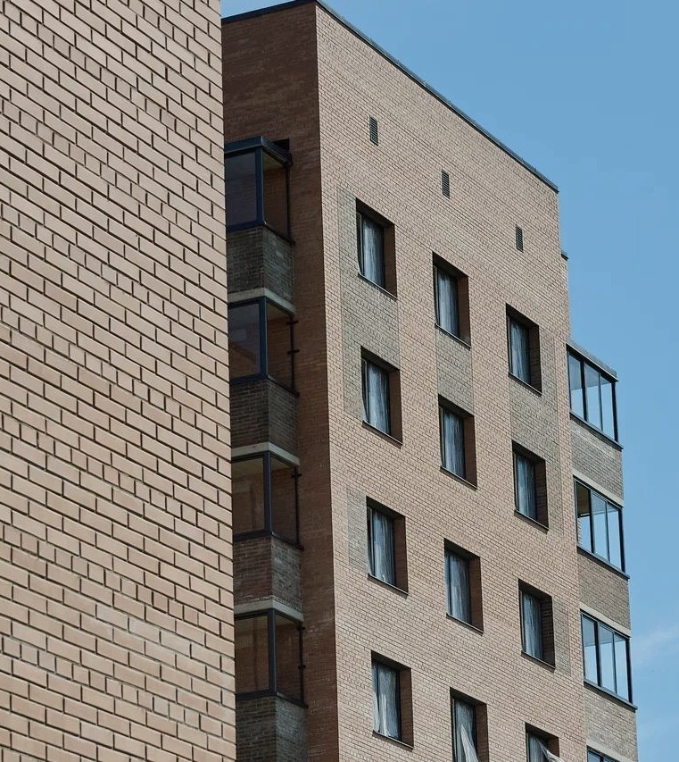
Суть предложения
• Проблема застройщика: Дом вводится в эксплуатацию через 2 недели. На балансе "остатки" - 73 квартиры, которые требуют доп. затрат.
• Ваше решение: Выкуп всего объема по оптовой цене финальной стройки.
• Возможность для инвестора: Вход в готовый физический актив без строительных рисков. Инвестор получает право собственности сразу, фиксируя будущую рыночную переоценку уже на входе.
• Роль партнёра: Пассивный капитал. Всю операционку (продажи, показы, оформление) берём на себя мы.
2

Slide 3

Объект и локация
73
Параметры объекта:
• Название: ЖК Домашний.
• Класс жилья: Комфорт.
• Адрес з/у: Ярославская область, город Ярославль, Тормозное шоссе, з.у. №106.
• Стадия строительства: 99%.
• Общая площадь реализации: 4512,44 м²
лотa формируют управляемый пул для поэтапной розничной реализации
3

Slide 4
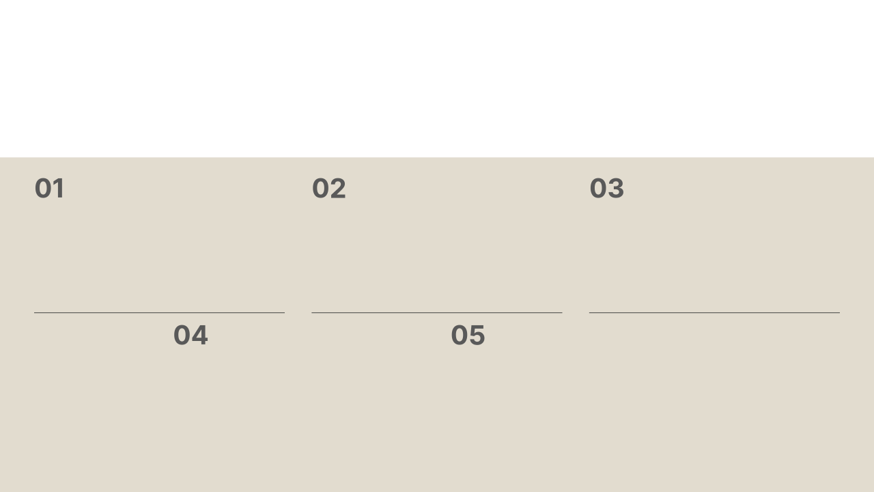
Почему этот актив может расти в цене
1. Готовность дома
2. Дефицит предложения
3. Переоценка
Готовый дом снимает строительные риски и ускоряет переход к монетизации, поэтому цена определяется не ожиданием завершения стройки, а качеством входа в актив.
На рынке сохраняется дефицит готового предложения, что поддерживает интерес покупателей и создает премию к оптовому входу для инвестора.
Вторичный рынок обычно оценивается выше входного опта, поэтому при корректной упаковке лотов возникает потенциал рыночной переоценки.
4. Ликвидность
5. Спрос и темп
Ликвидные планировки и локация сокращают цикл сделки, а короткий горизонт повышает управляемость проекта и снижает стоимость удержания актива.
Ипотечный спрос и ограниченность свободных лотов поддерживают скорость продаж.
4

Slide 5
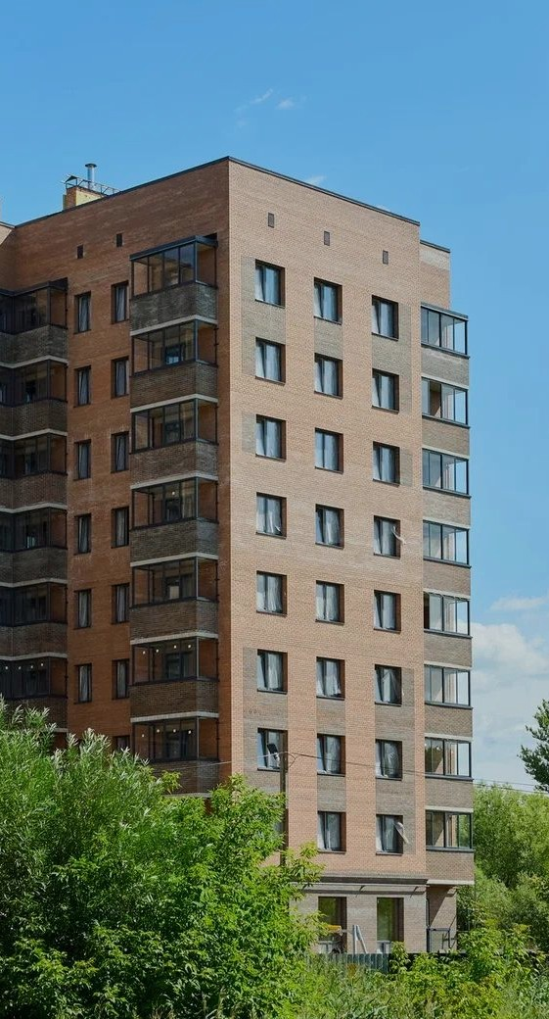

Три фактора роста спроса
Спрос в локации
Заселённый район и работающая инфраструктура создают спрос «здесь и сейчас»: покупатель получает не обещание, а готовый сценарий жизни, что ускоряет сделки и снижает зависимость от скидок.
Дефицитный формат
Ограничение на новое строительство выше 9 этажей делает малоэтажный фонд редким и более ликвидным. В таких условиях цена формируется не массовым предложением, а дефицитом.
5

Slide 6

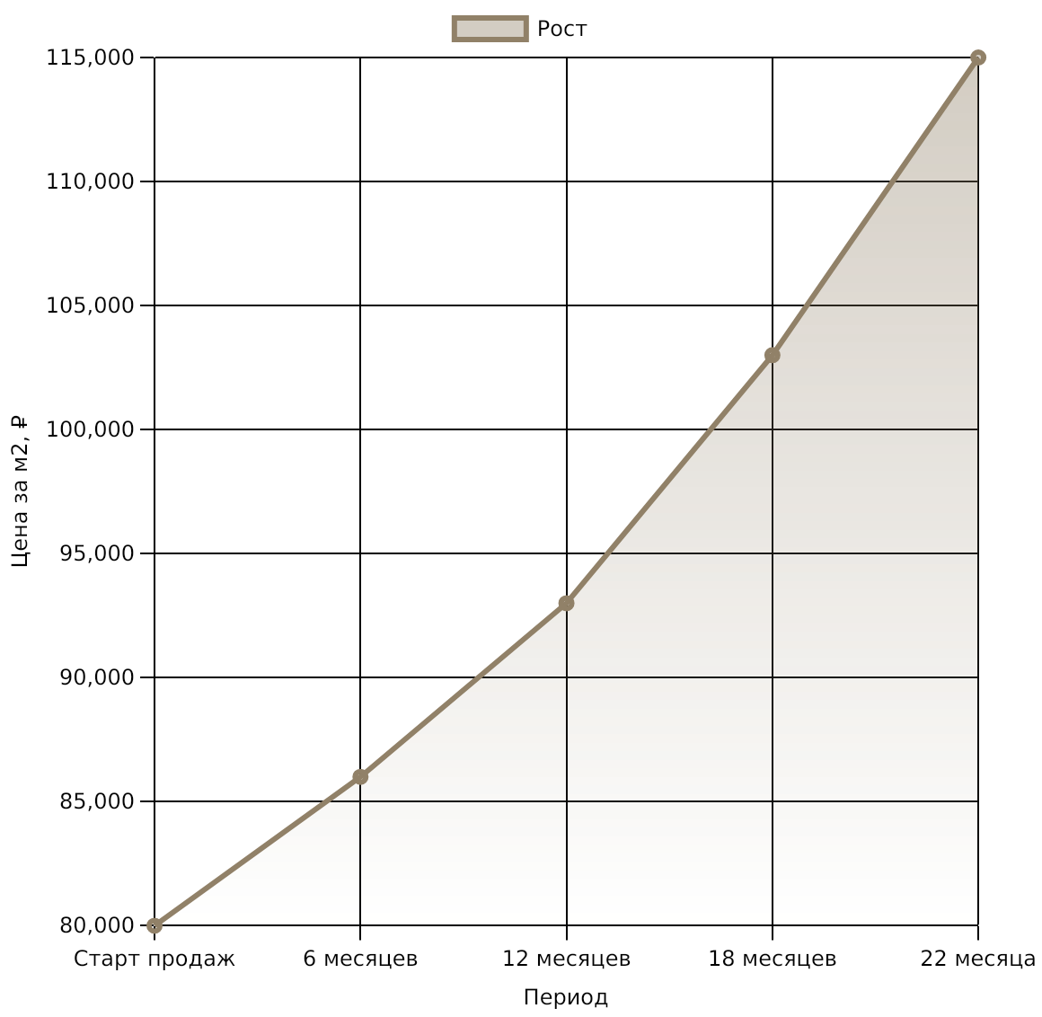
Рост цены от старта продаж за 2 года
С момента старта продаж цена лотов в проекте уже выросла более чем на 44%, что полностью валидирует спрос в локации.
Ваша точка входа позволяет зафиксировать текущую цену опта непосредственно перед переходом дома во вторичный рынок.
4

Slide 7

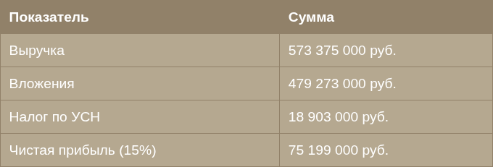
Финансовая модель по УСН «Доходы минус расходы»
В модели учтены затраты на приобретение, регистрацию и коммунальные расходы; основная нагрузка приходится на покупку квартир.
Проект остается прибыльным: при выручке 573 375 000 руб. и вложениях 479 273 000 руб. чистая прибыль составляет 75 199 000 руб.
Так же Вы можете ознакомится с более подробной фин. моделью в формате Excel
6

Slide 8

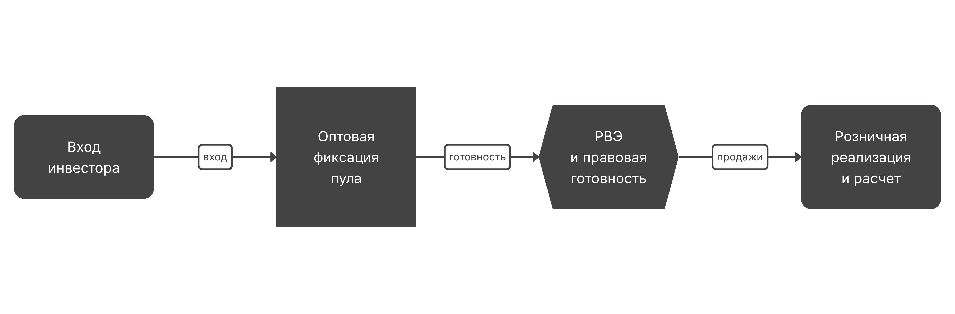
Механика проекта
Этапы: вход, правовая готовность, продажи, финальный расчет
8

Slide 9

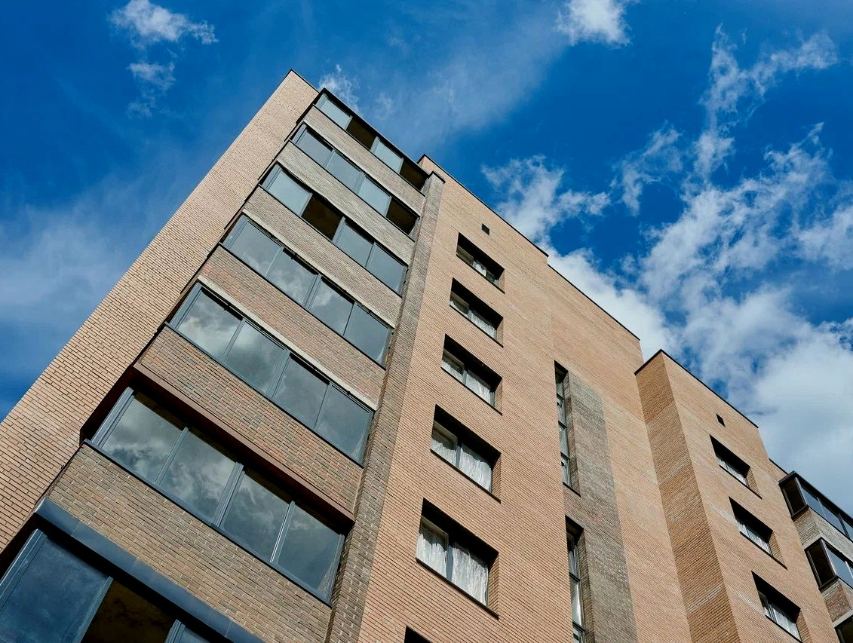
Следующий шаг: согласование сделки и запуск
Прозрачная схема: физический актив у вас, реализация — за нашим отделом продаж.
Готовы обсудить финансовую модель и представить все необходимые документы для быстрого оформления сделки.

